Slide 1
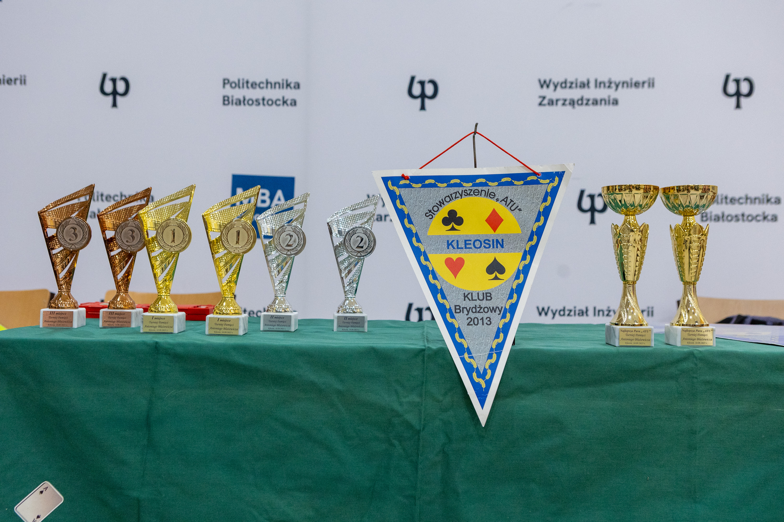
Nagrody

Slide 2
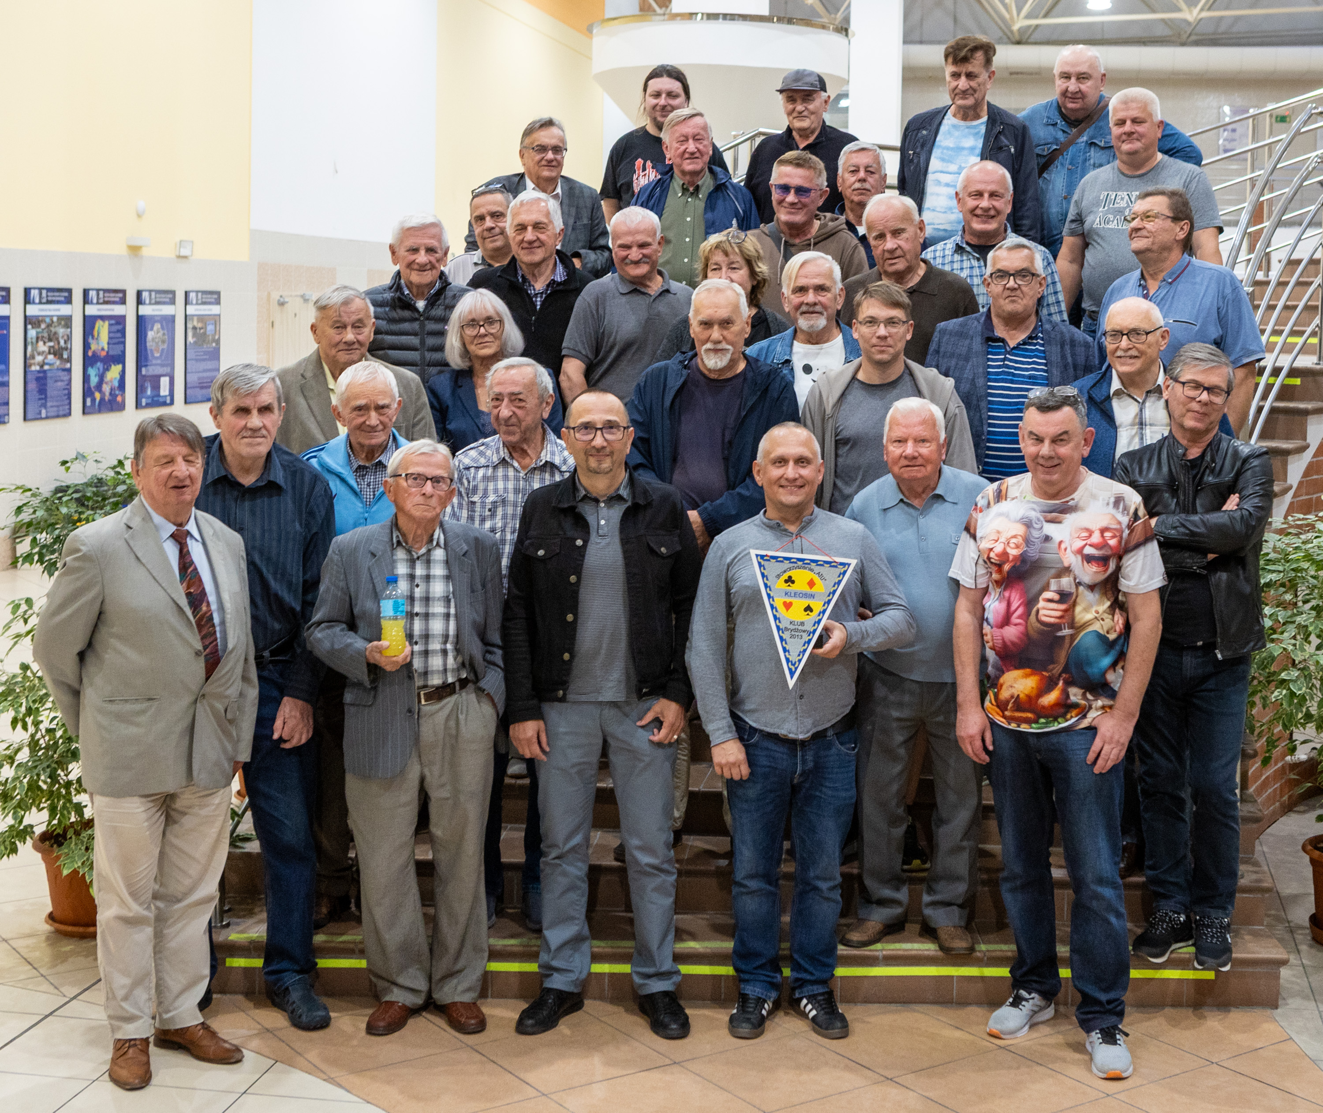
Uczestnicy turnieju.

Slide 3
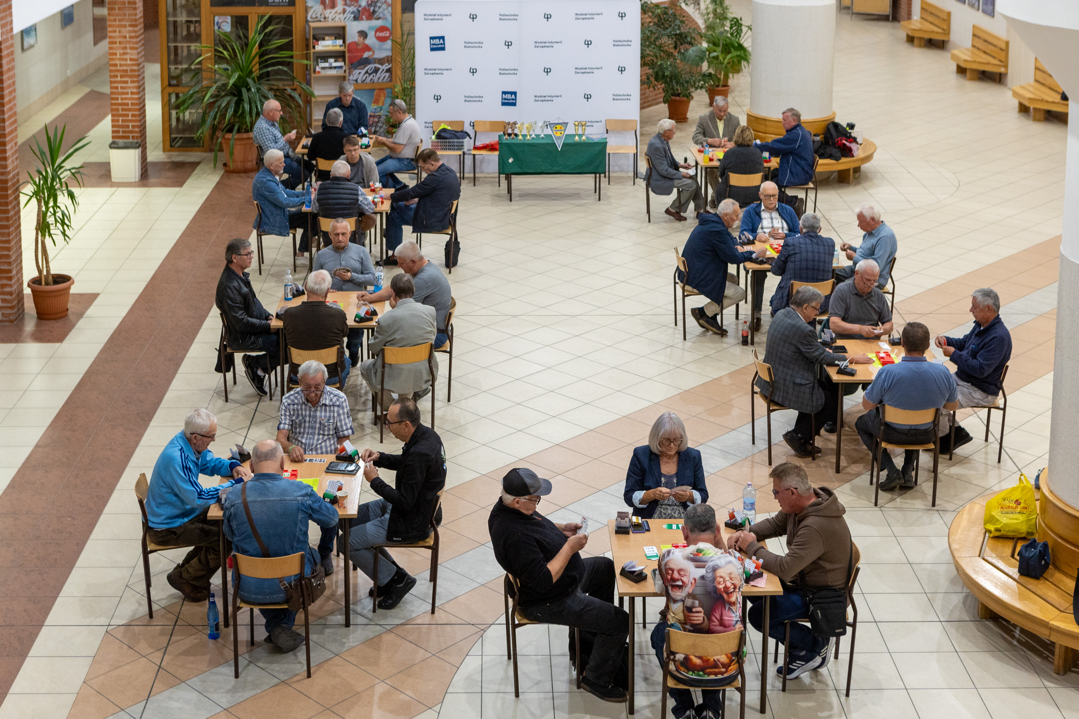
Widok z balkonu.

Slide 4
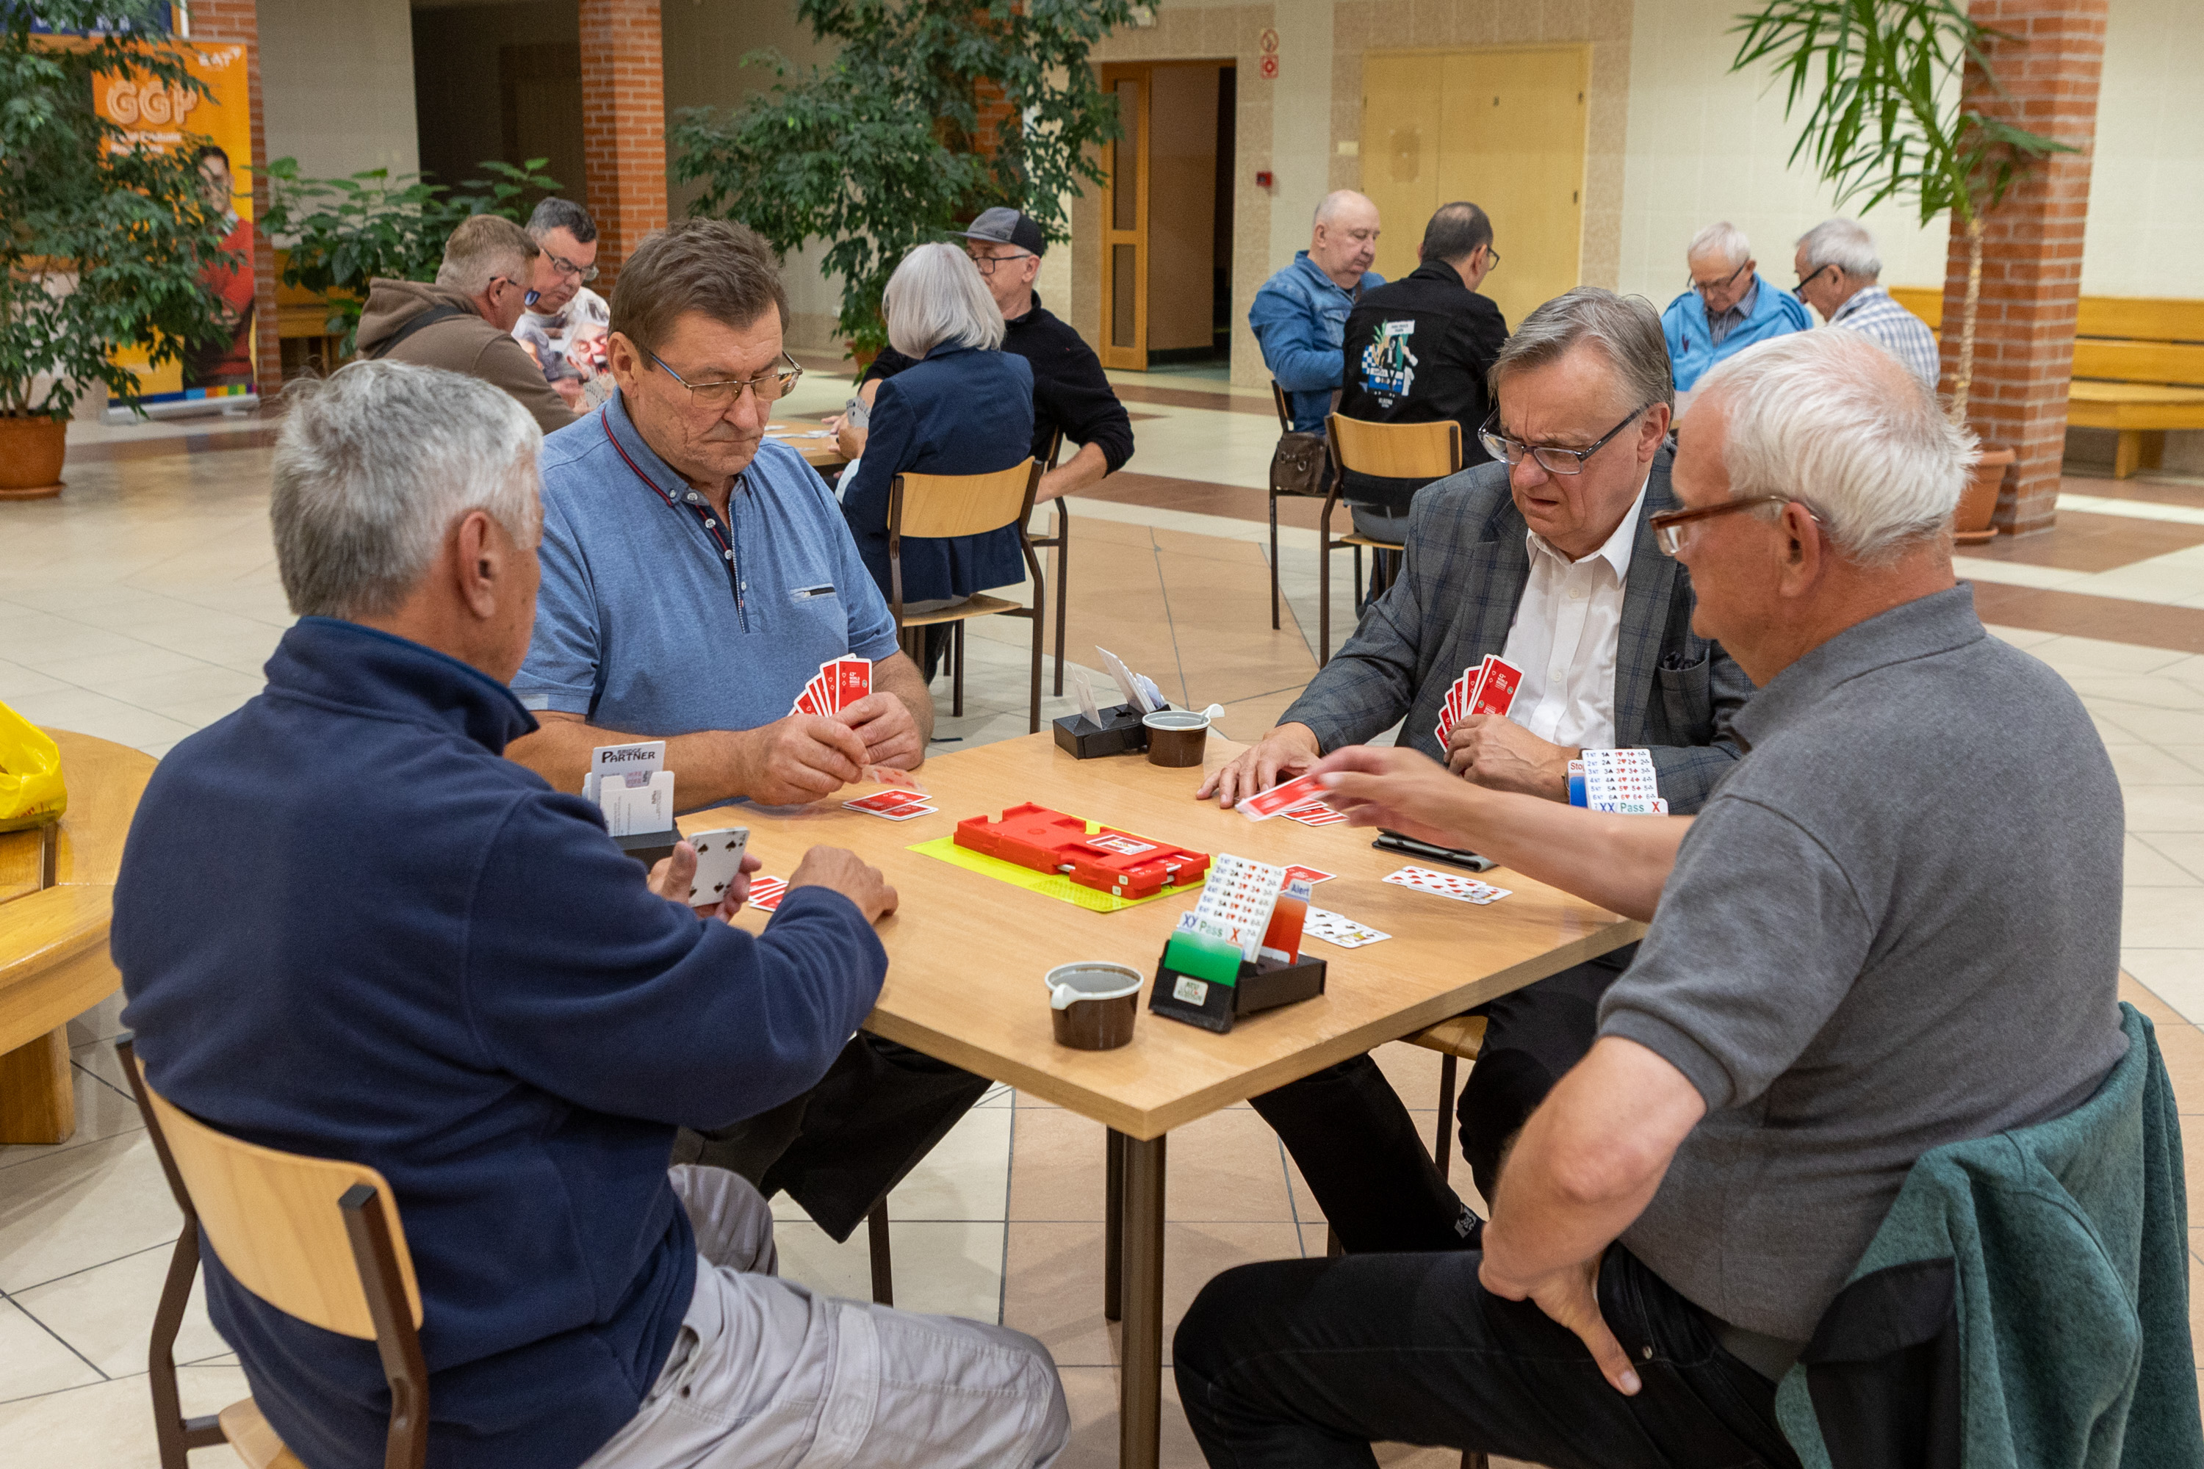
Jurek, Piotr, Zbyszek ,Rysiek.

Slide 5
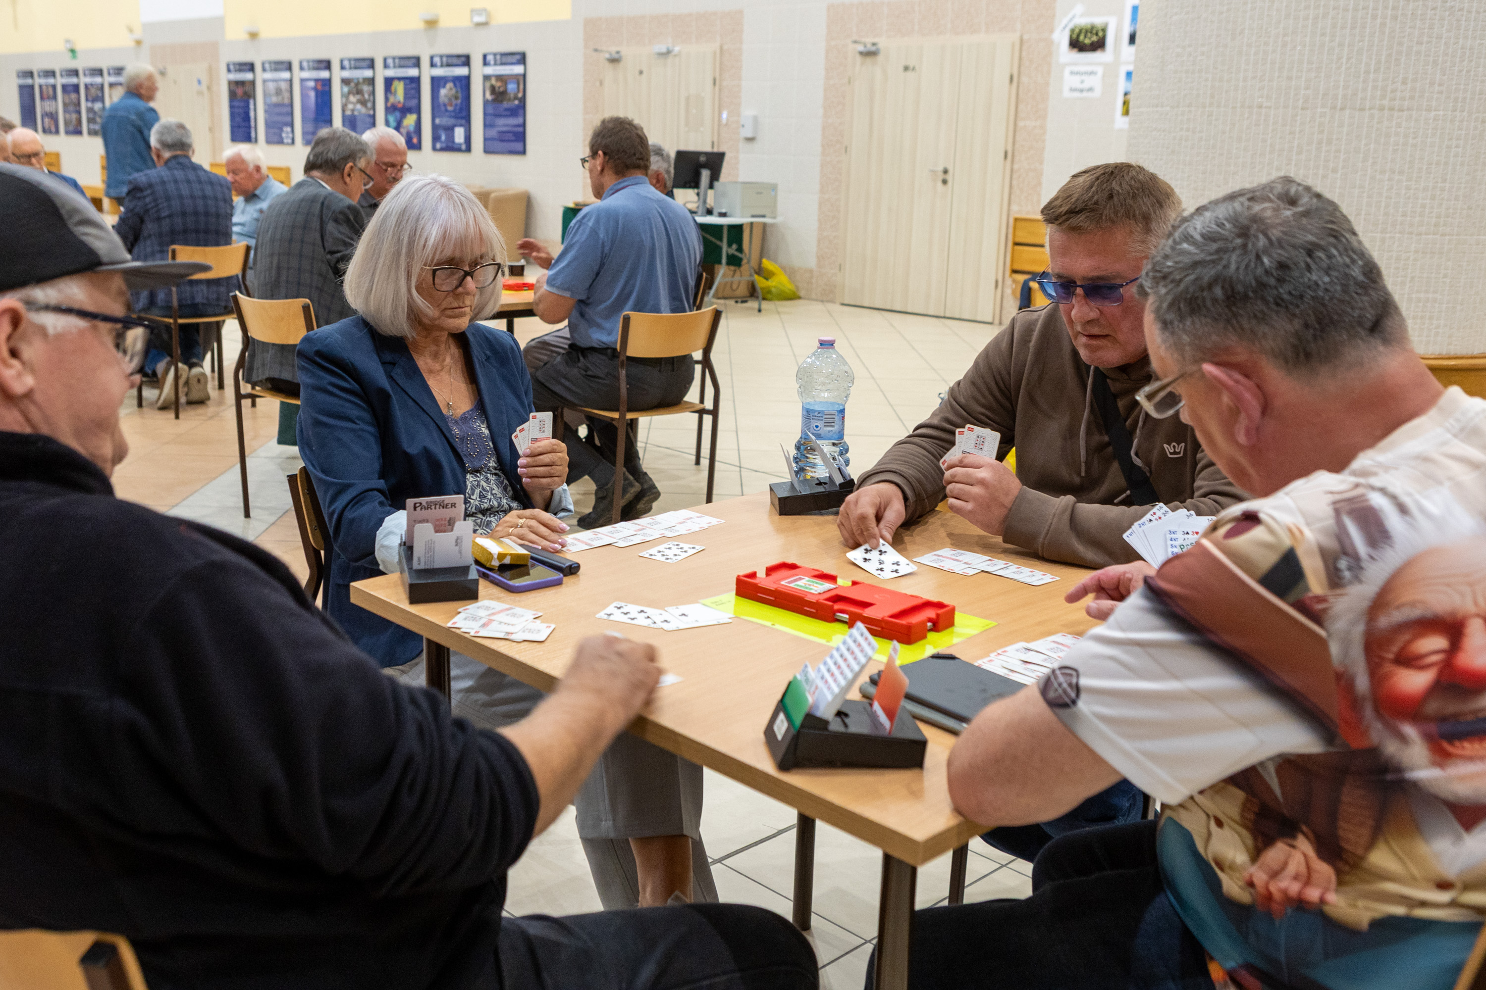
Romek, Stella, Zbyszek, Darek.

Slide 6
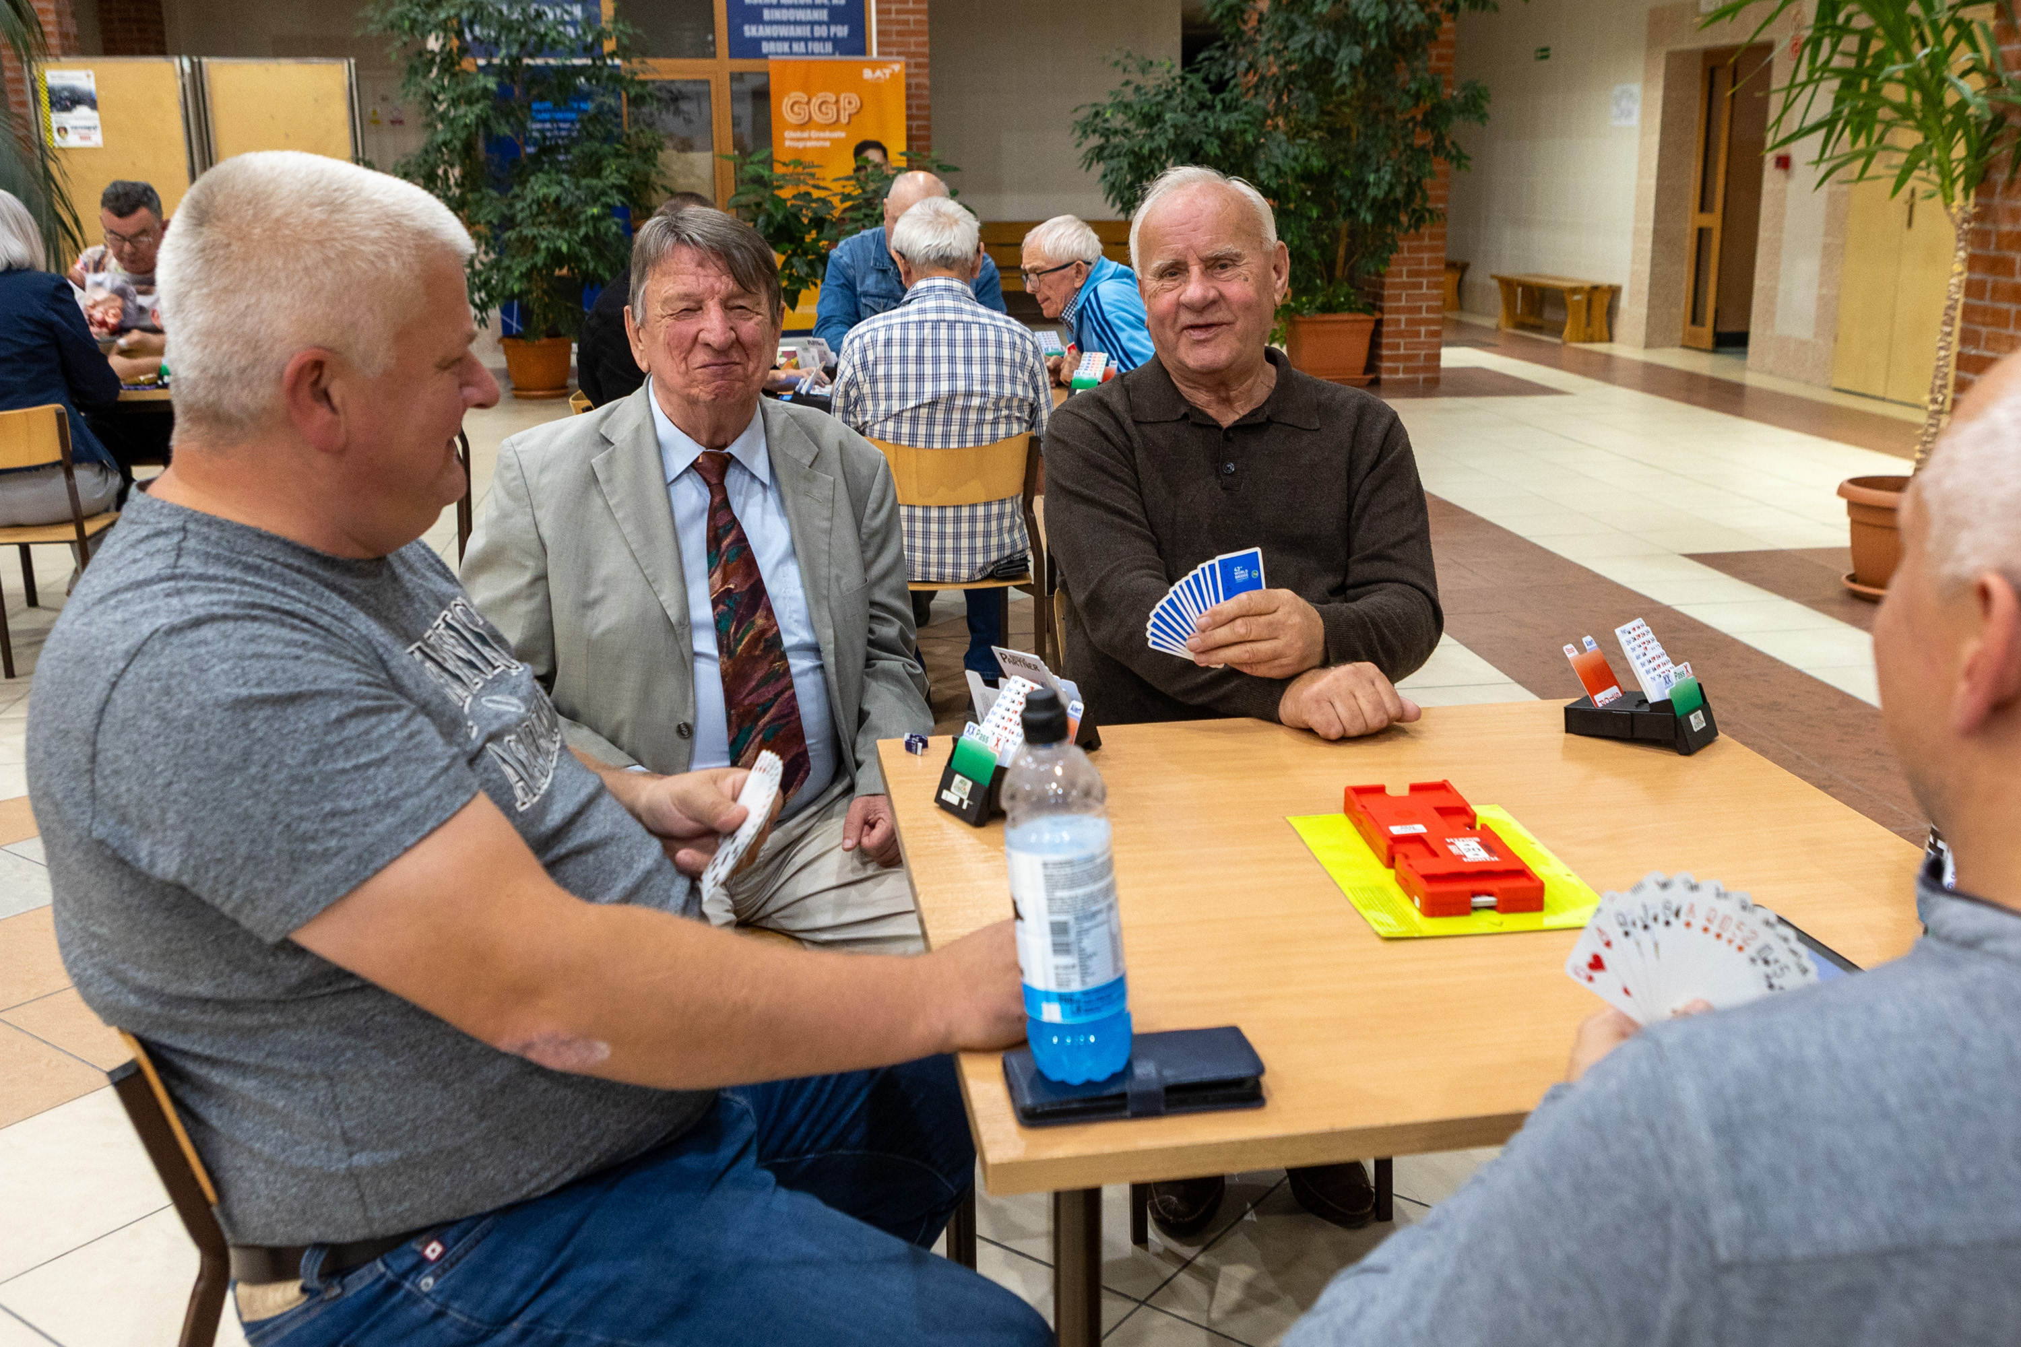
Marek, Marek, Grześ, Artur .

Slide 7
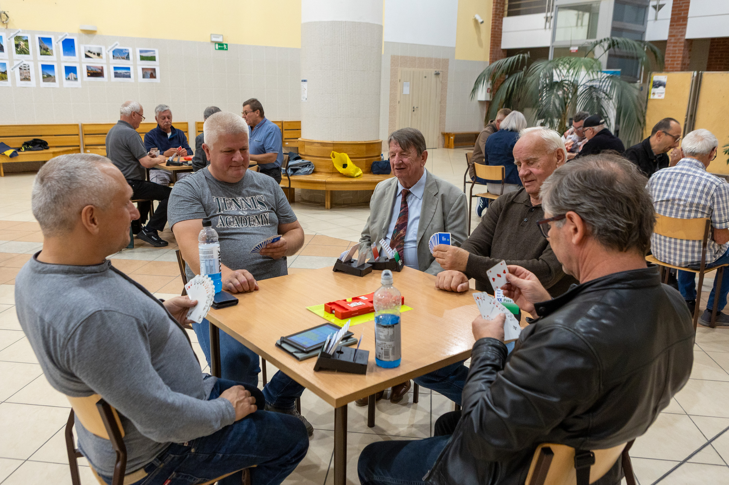
Artur, Marek, Marek, Grześ, Jurek.

Slide 8
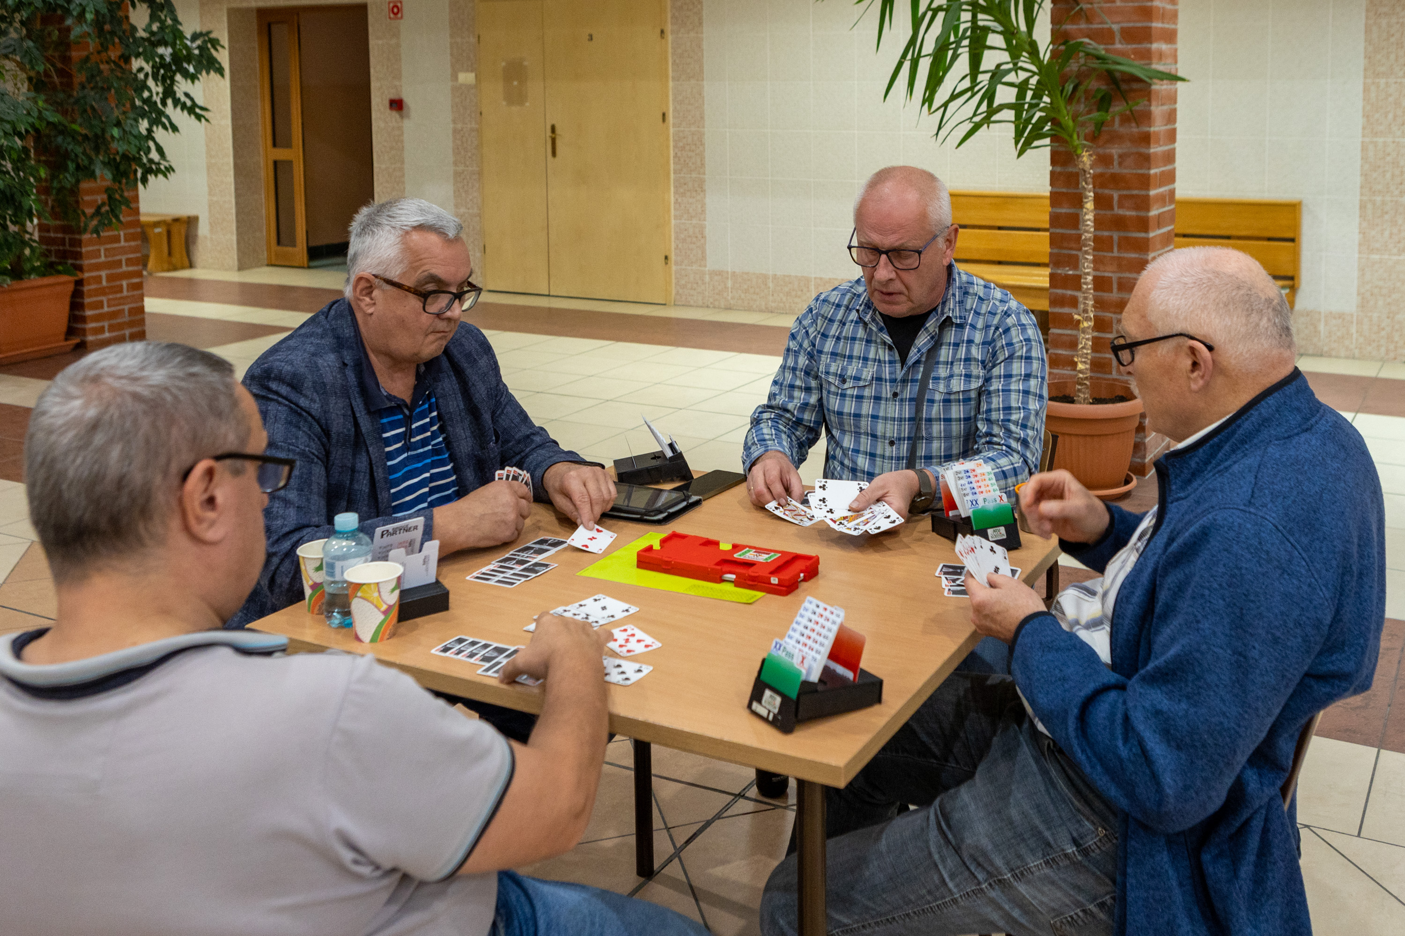
Irek, Bogdan, Krzysiek, Kazimierz.

Slide 9
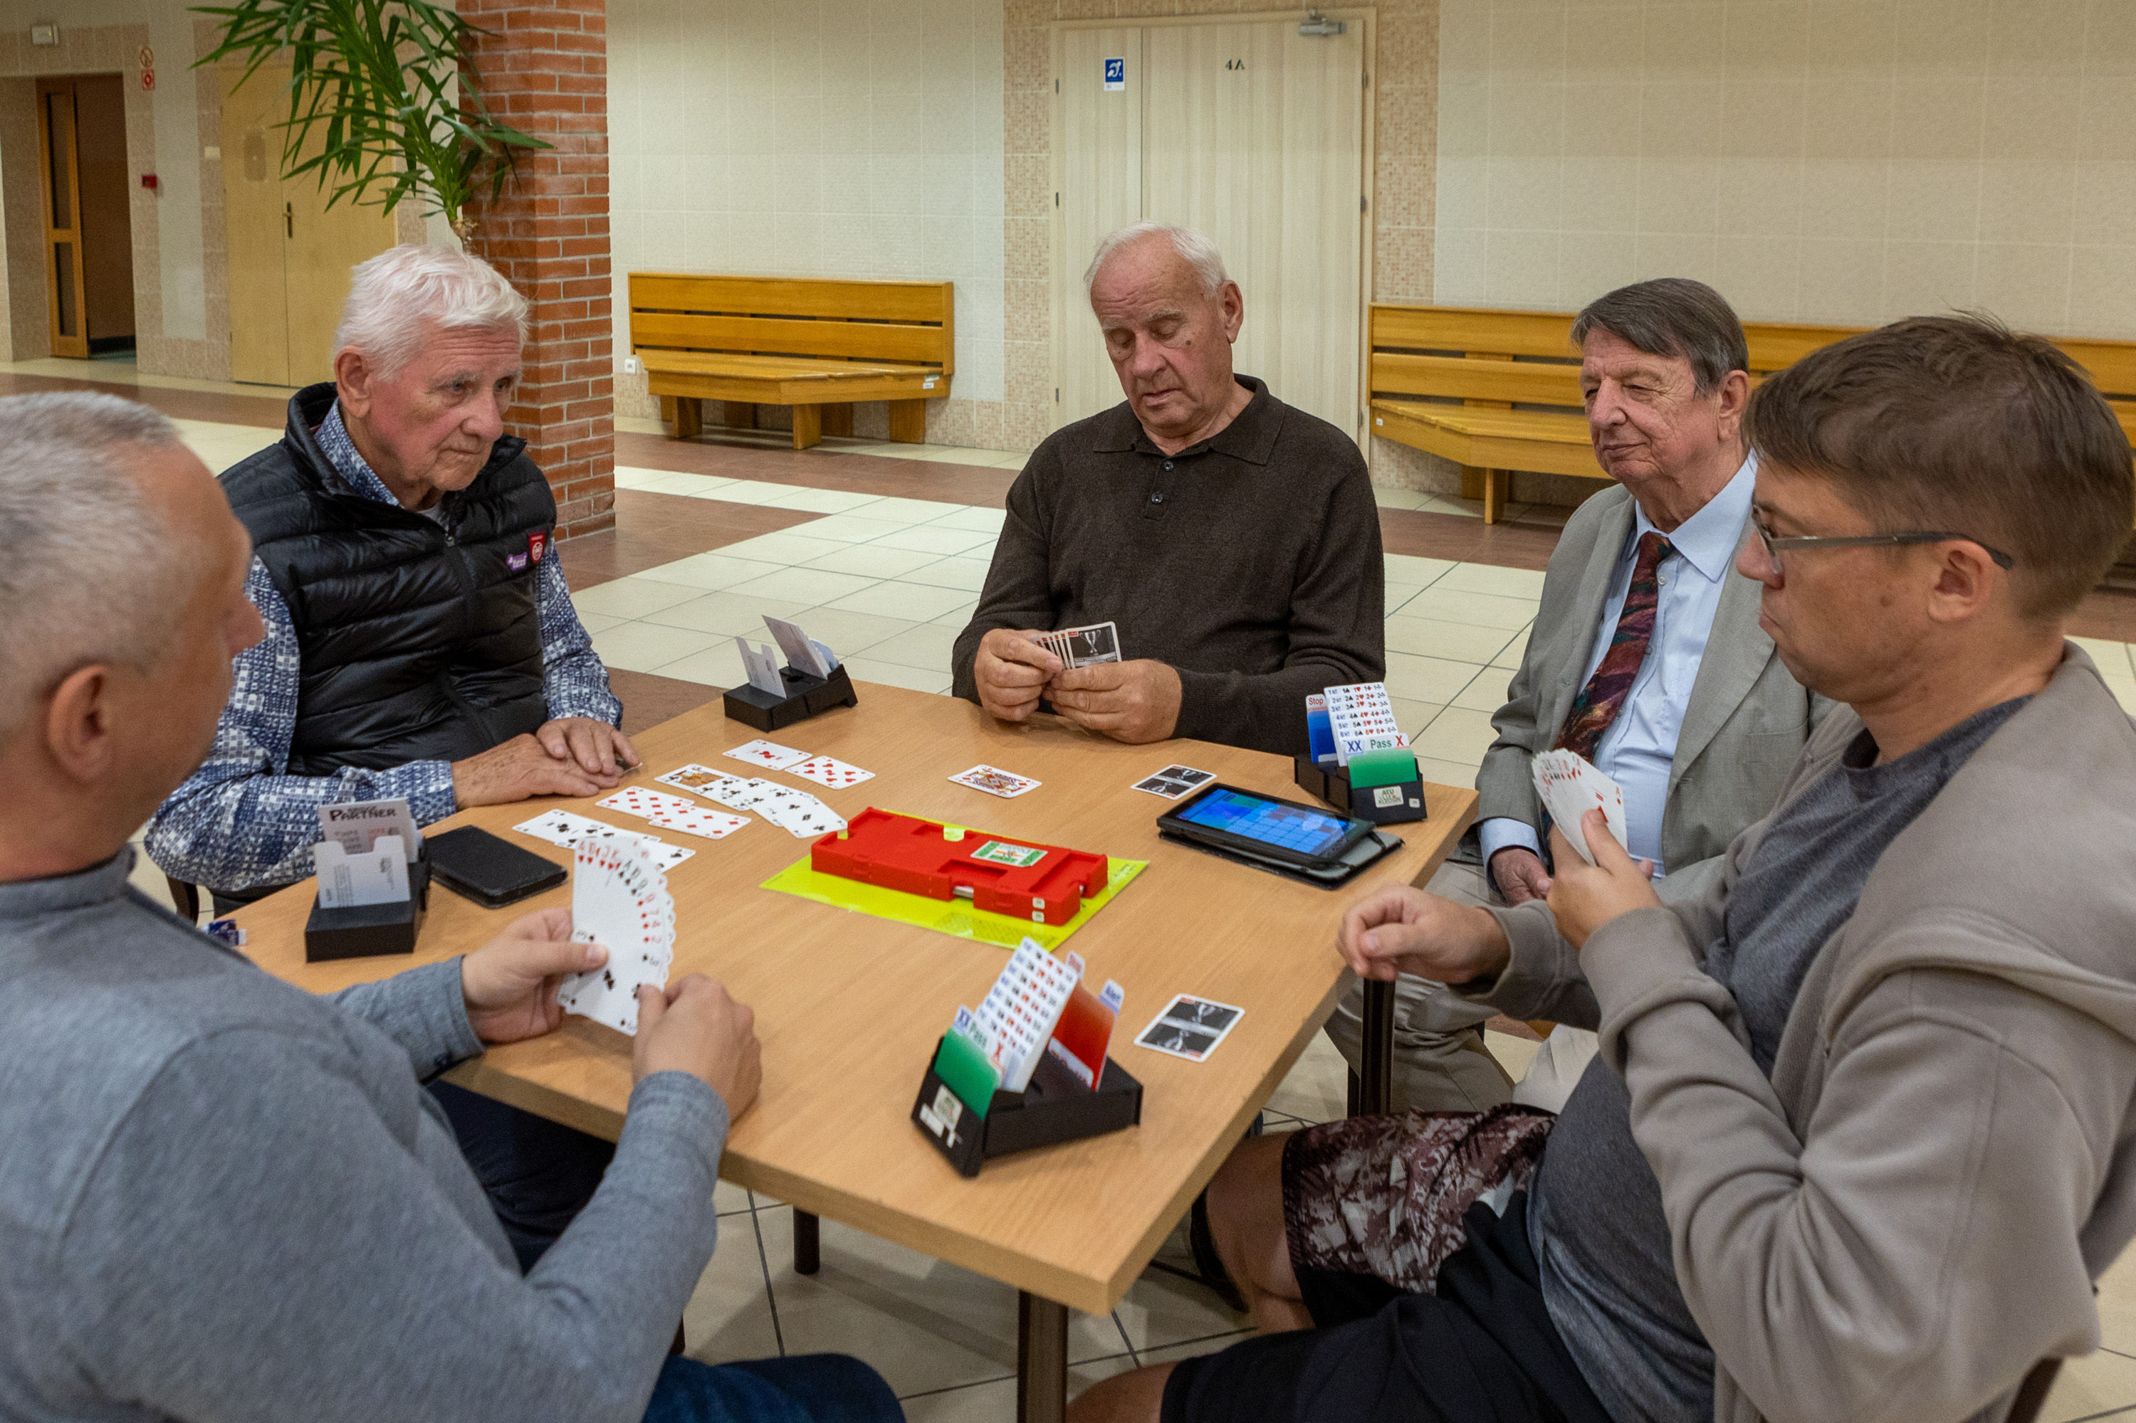
Artur, Janek, Grzesiek, Marek, Paweł.

Slide 10
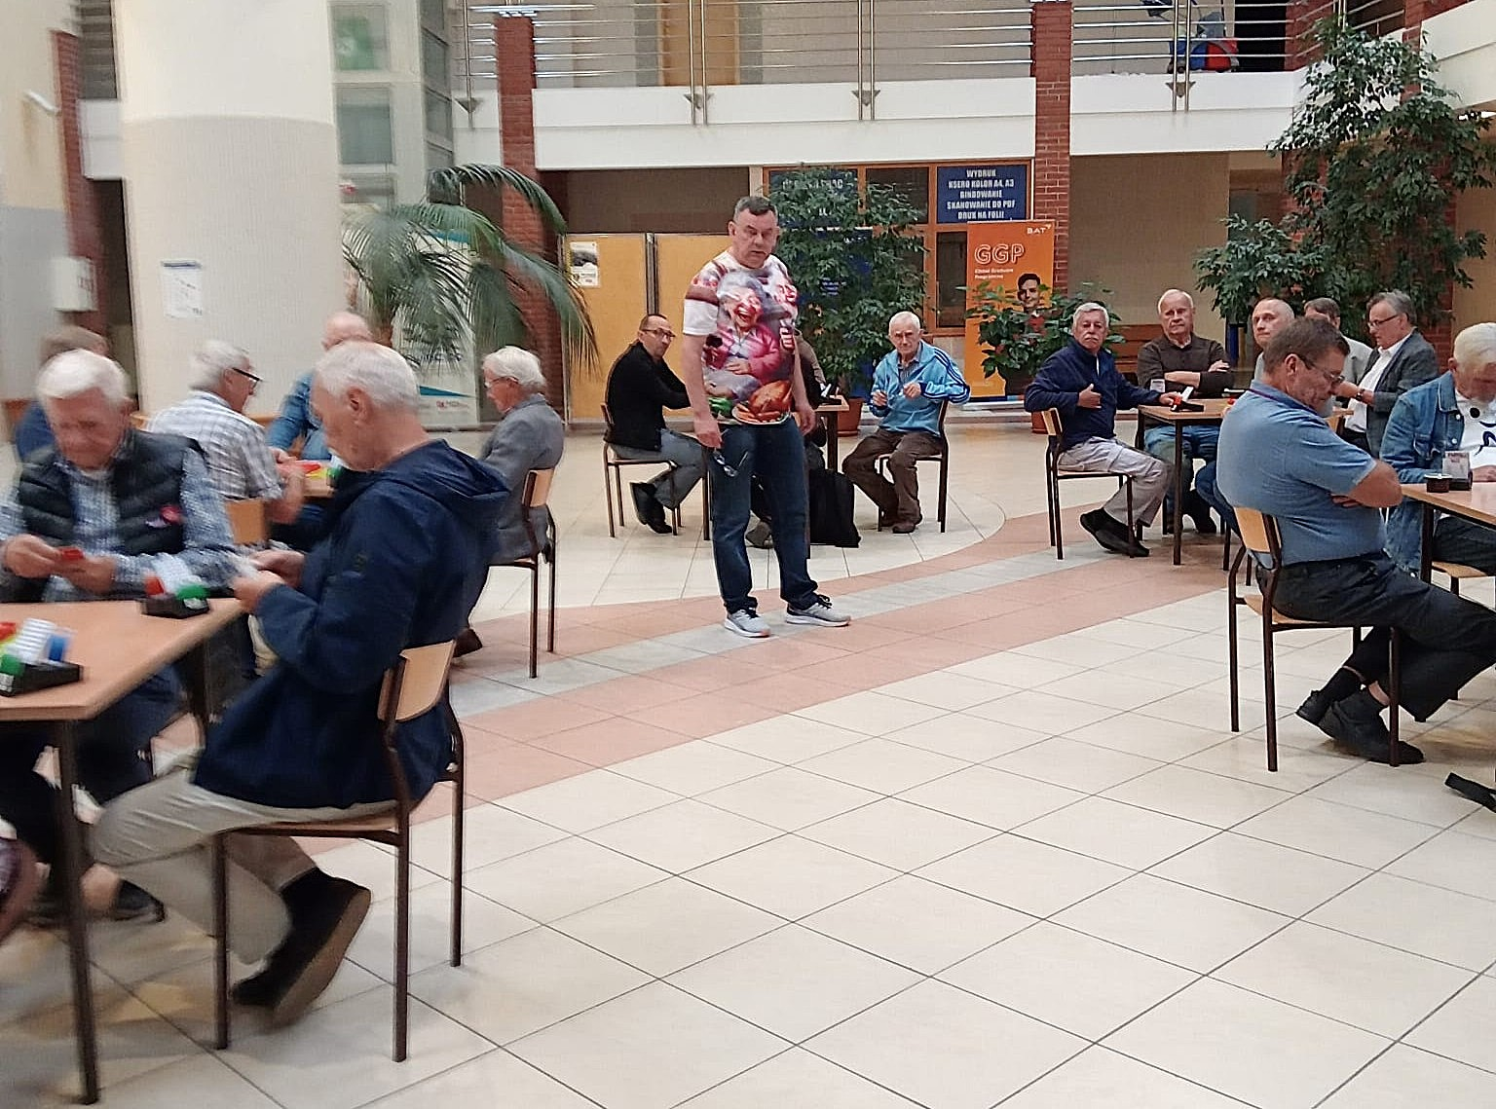
Widok z dołu.

Slide 11
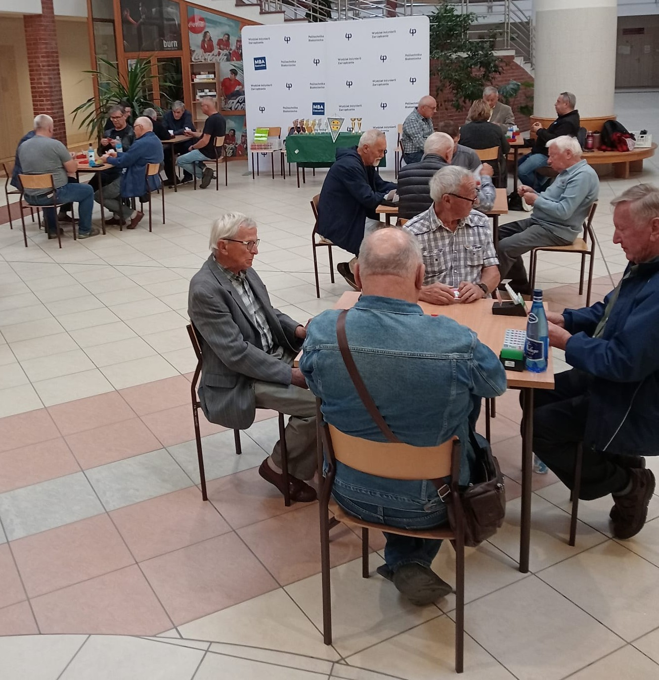
Widok z boku.

Slide 12
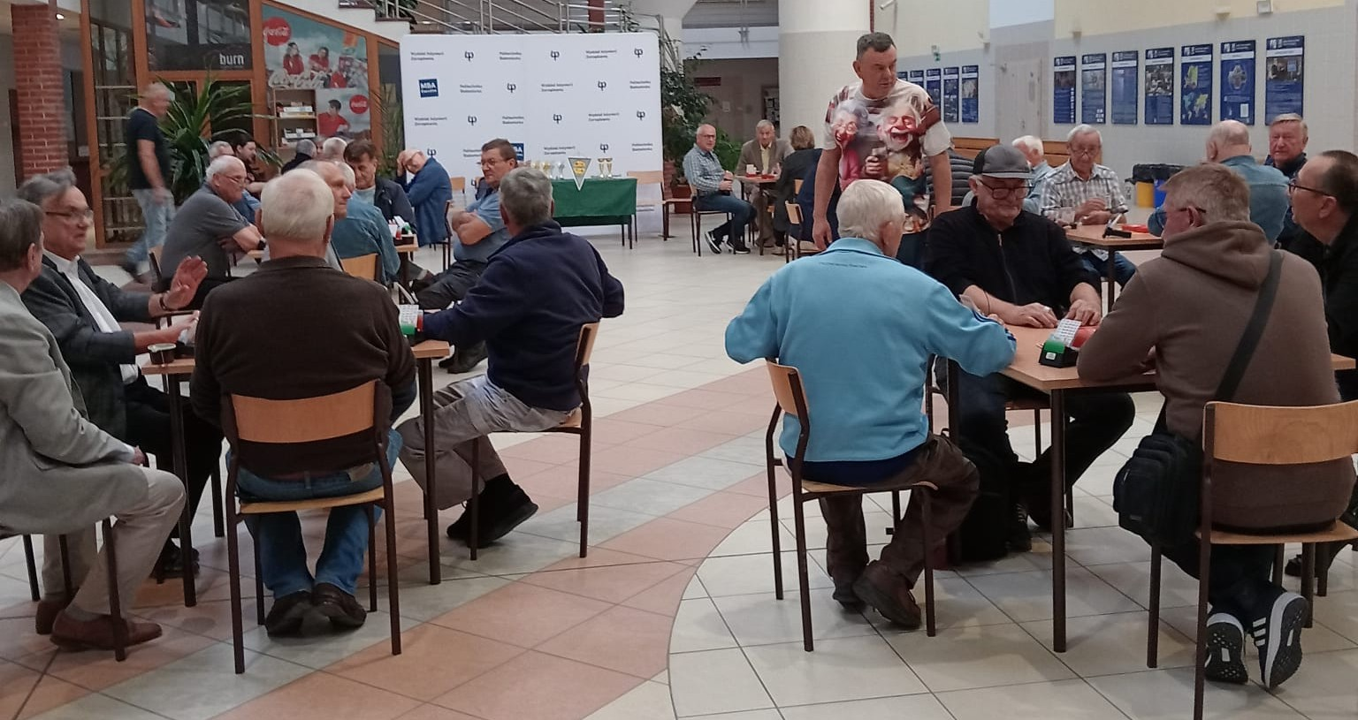
Ogólny

Slide 13
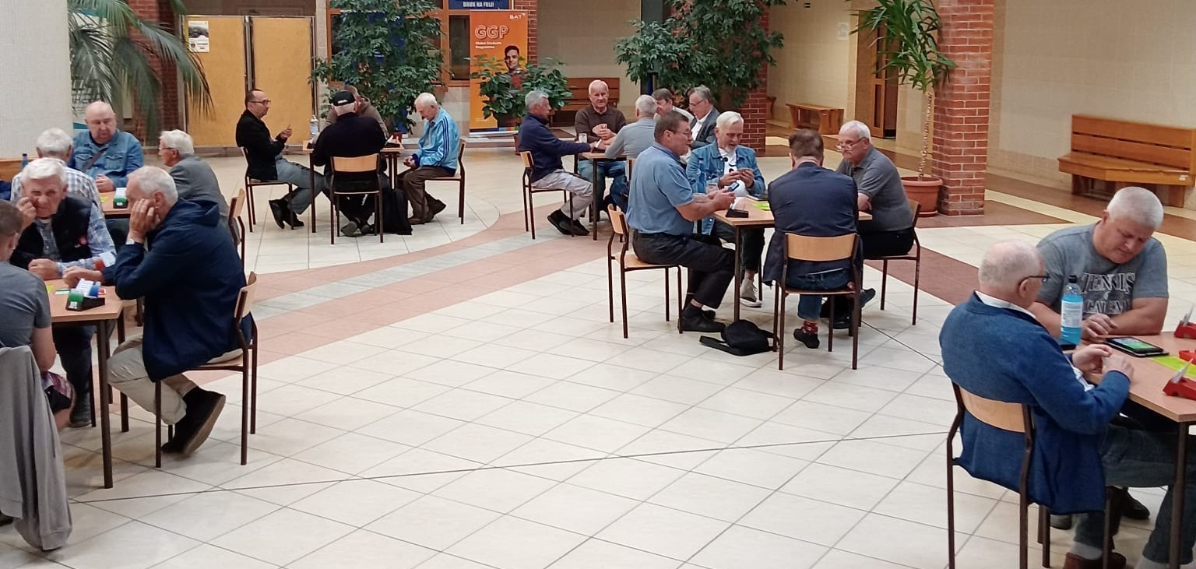
Ogólny

Slide 14
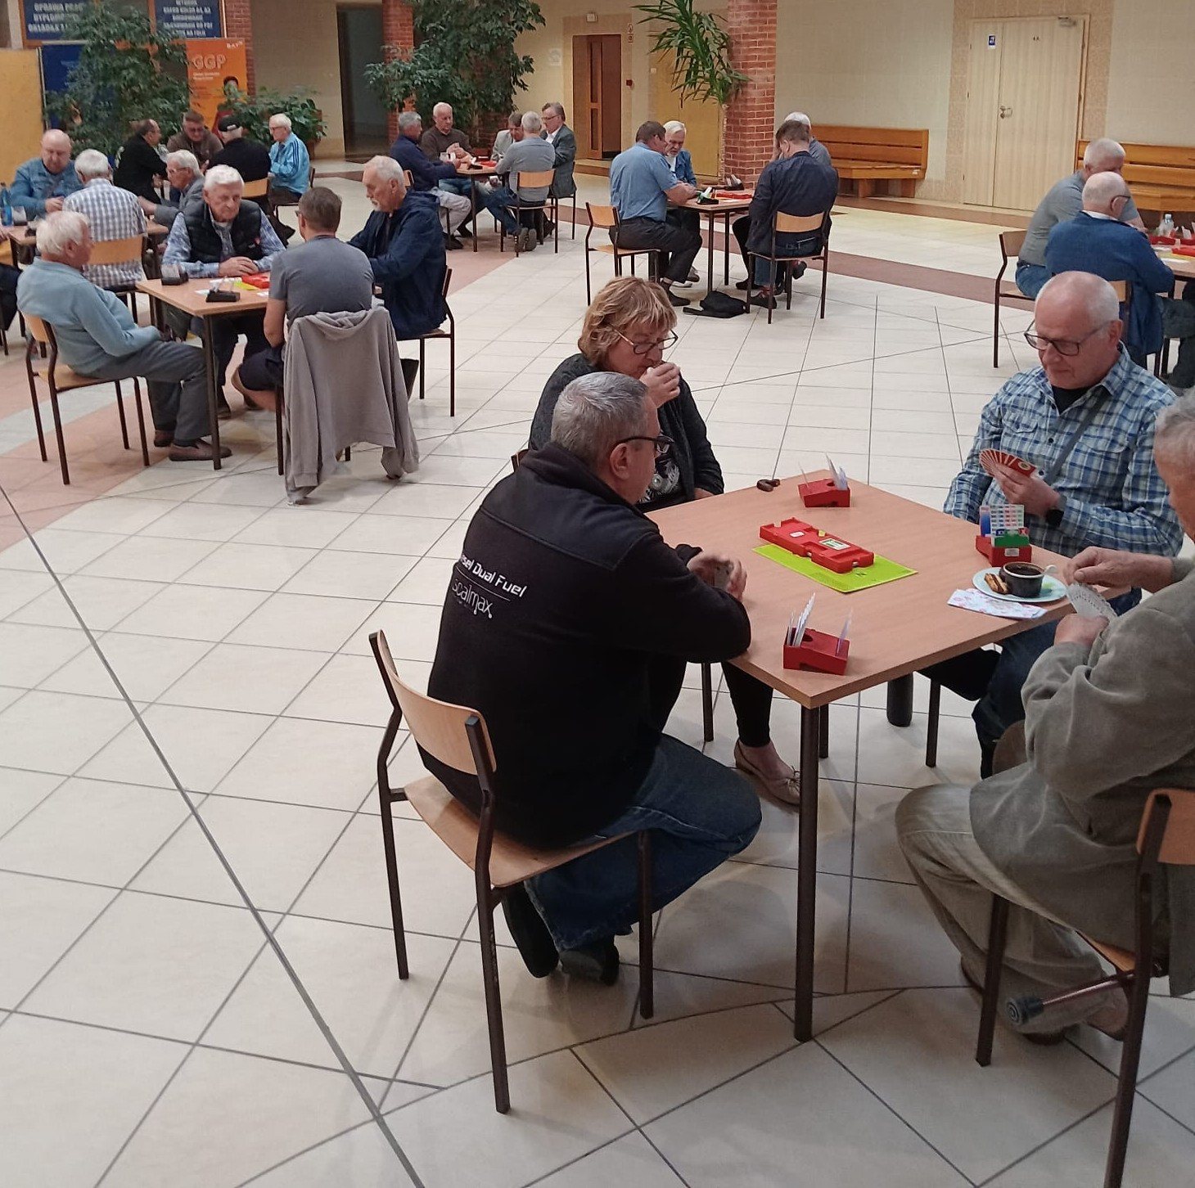
Irek, Ania, Krzysiek, Sławek.

Slide 15
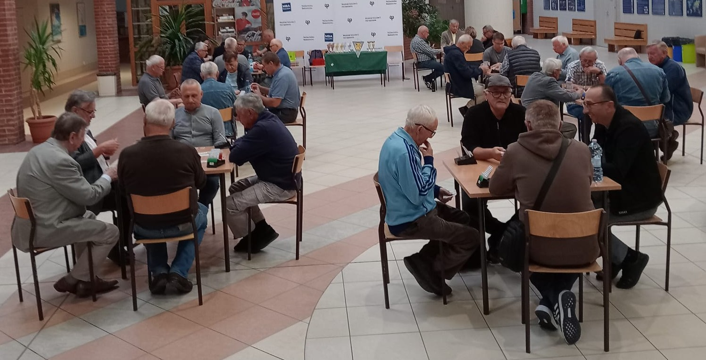
Ogólny

Slide 16
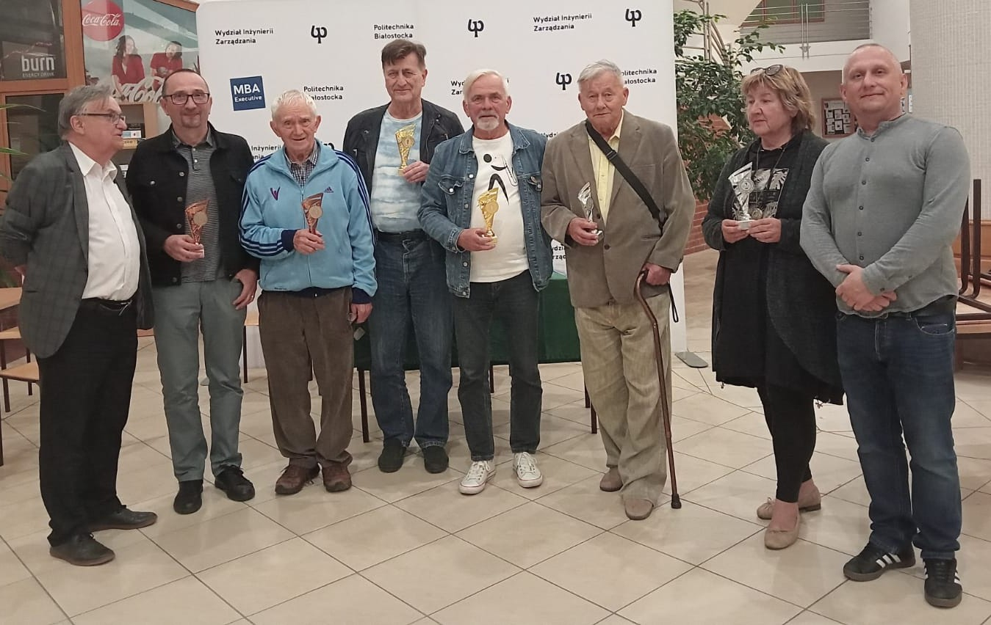
Zwycięzcy

Slide 17
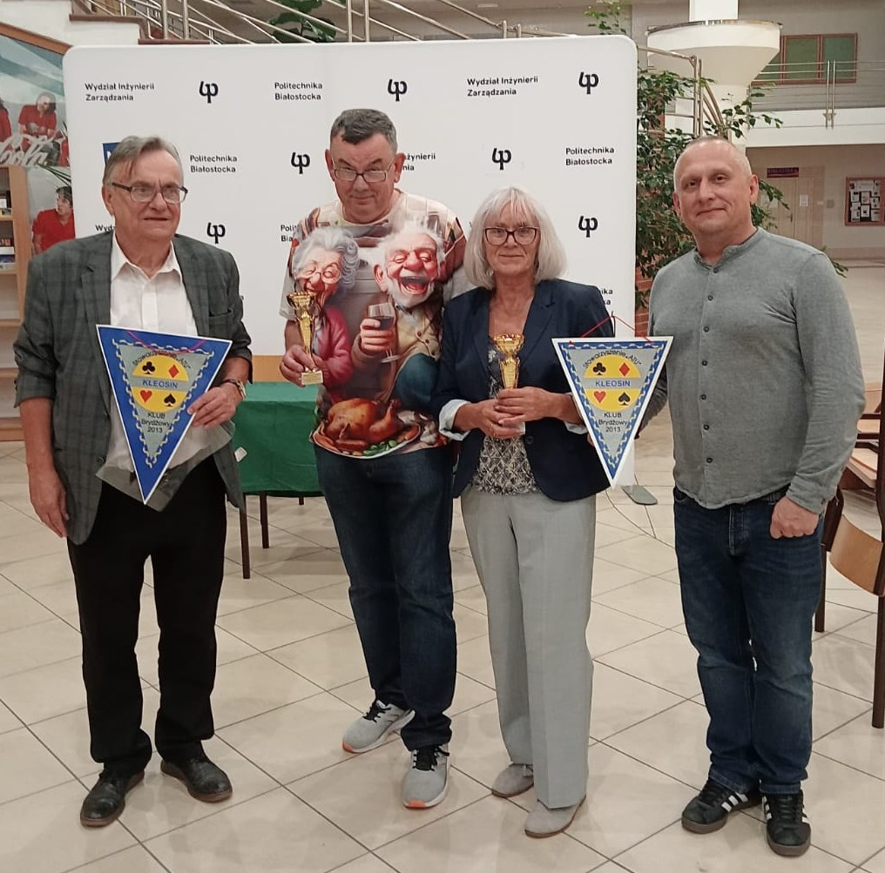
Zwycięzcy ATU.

